Slide 1
«Обучающий макет умного дома»
Выполнили ученицы МБОУ Школы№135: Тарбаева Дарья, Котова Алина, Кожина Елизавета
Научные руководители: Митрошина Екатерина и Руденко Александр

Slide 2
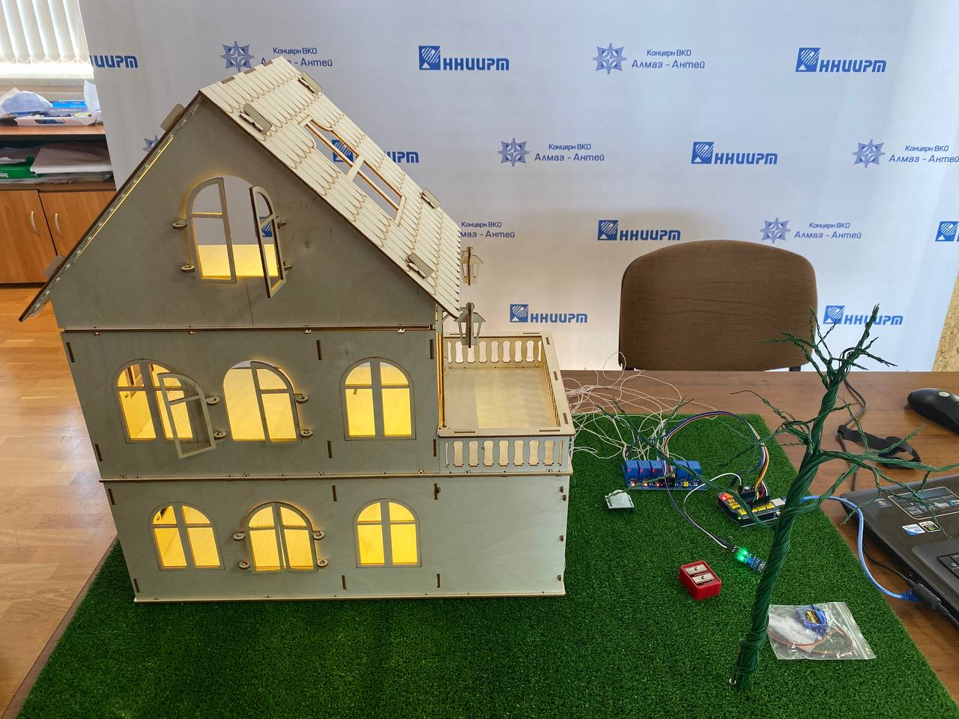
Умный дом — система домашних устройств, способных выполнять действия и решать определённые повседневные задачи без участия человека

Slide 3
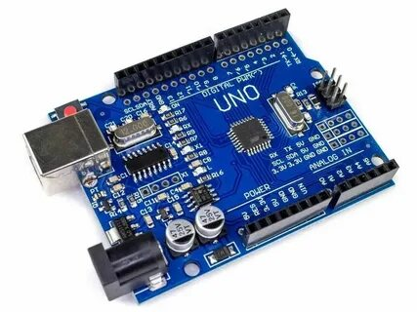
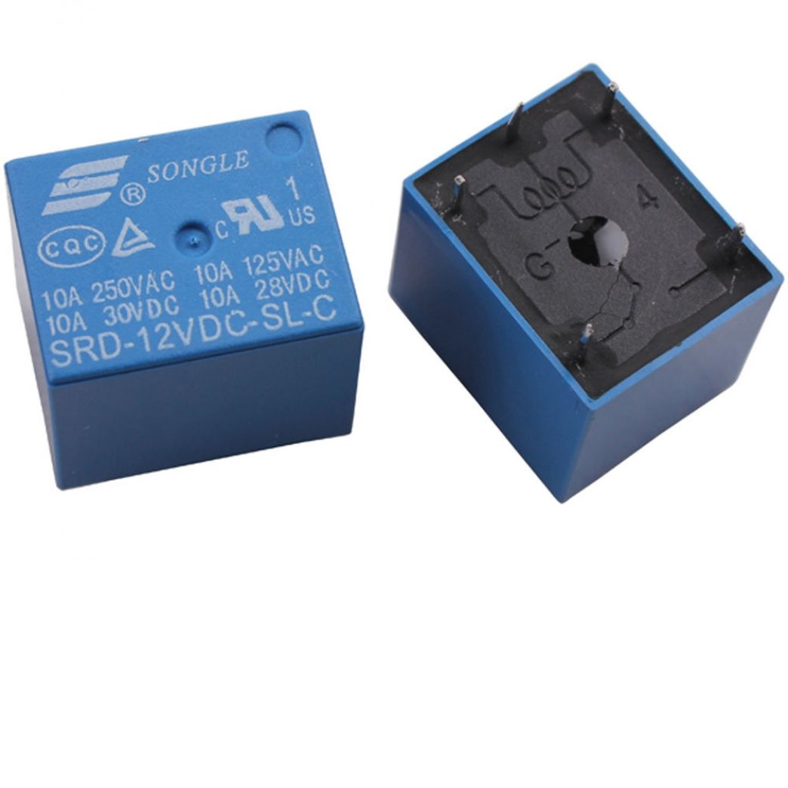
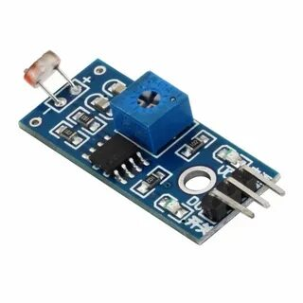
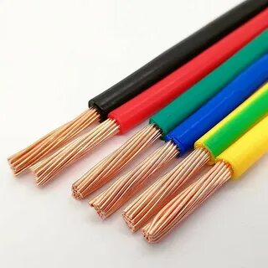
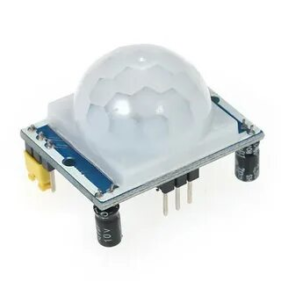
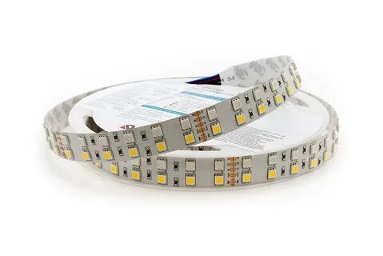
Из чего состоит наш умный дом:
Плата с собственным процессором и памятью.
На плате есть контакты, к которым можно подключать
всевозможные компоненты
Электромагнитное реле является по сути управляемым механическим выключателем:
подали на него ток - оно замкнуло контакты, сняли ток - разомкнуло.
Датчик движения
Провода
Датчик, реагирующий
на свет
Светодиодная лента

